Slide 1
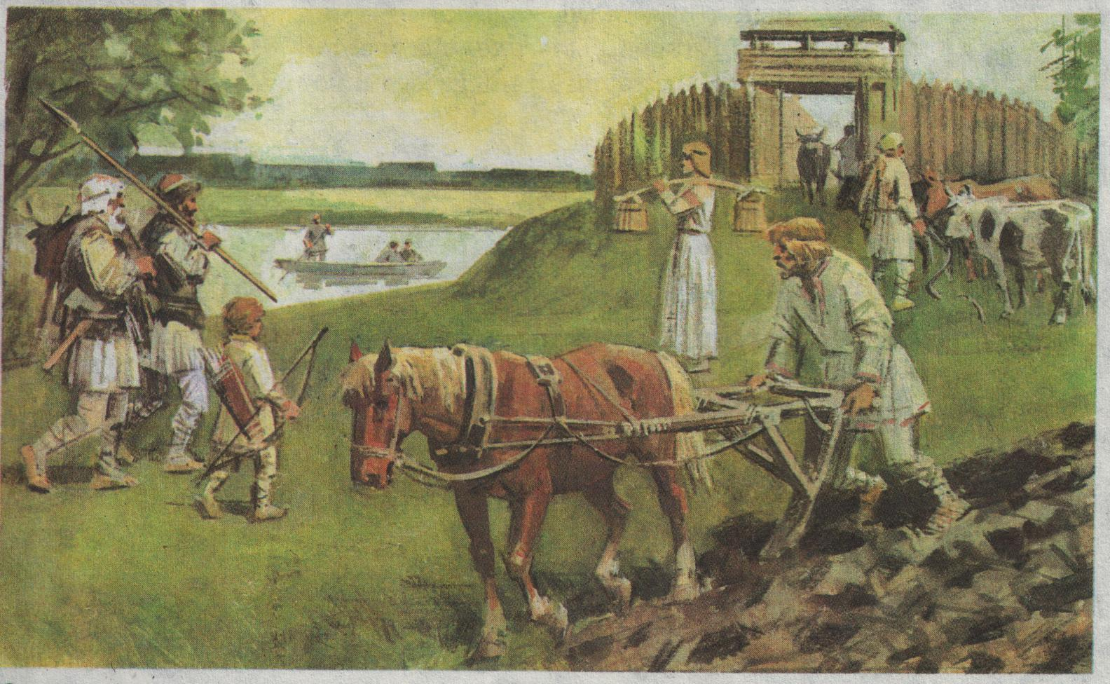
Путешествие к восточным славянам

Slide 2
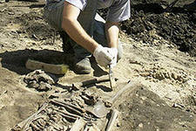
Что такое археология?
Археология- это наука , изучающая быт и культуру древних народов по сохранившимся вещественным памятникам.

Slide 3
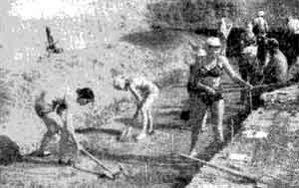
Сунгирская стоянка
раскопки
О.Н.Бадер

Slide 4
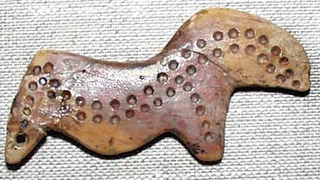
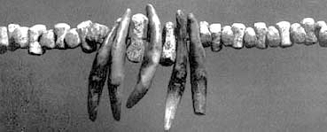
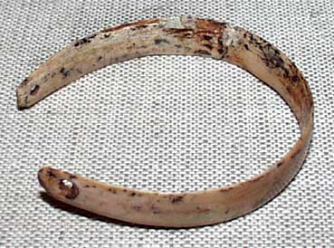
Находки
Фигурка лошади (сайги). Амулет.
Ожерелье
Браслет. Украшение.

Slide 5
Сунгирские люди
Вызывает удивление мощное телосложение мужчины Сунгирь 1. При росте 180 см он был гораздо сильнее современного человека и шире в плечах – длина его ключицы составляла 190 мм. Его одежда была богато расшита изящными украшениями из бивня мамонта.

Slide 6
Восточные славяне-предки русских , украинцев , белорусов .
Когда-то в давние времена наши предки – славяне жили вместе . Их окружали густые леса , непроходимые болота, реки и озера , на берегах которых паслись стада . Постепенно славяне расселились на обширной территории и разделились на южных , западных и восточных славян.

Slide 7
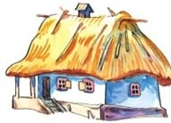
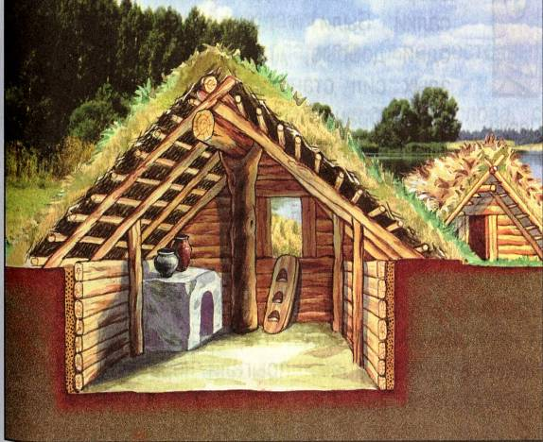
Славяне жили в мазанках , избах , землянках.

Slide 8
Земледелие
Славяне выращивали пшеницу, рожь, просо , овес, ячмень, гречиху.

Slide 9
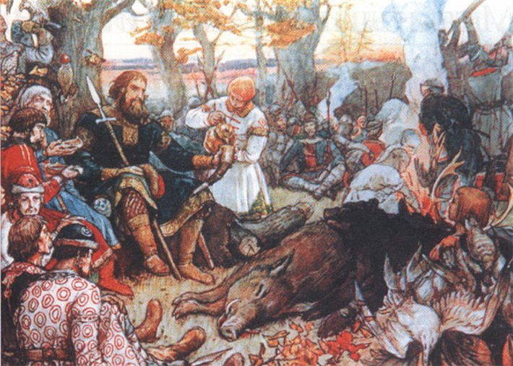
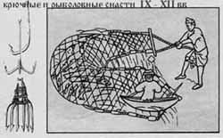
Охота и рыболовство

Slide 10
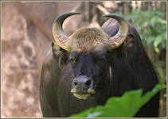
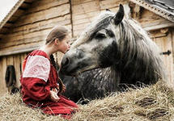
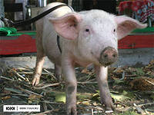
Скотоводство

Slide 11
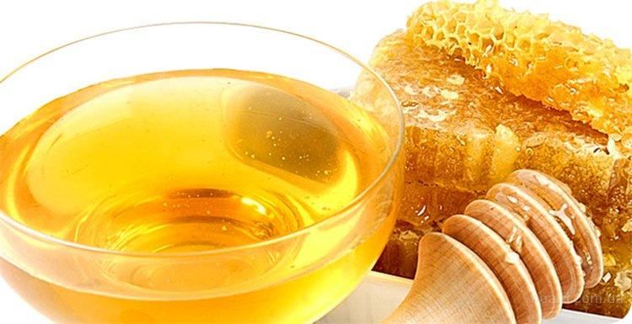
Бортничество

Slide 12
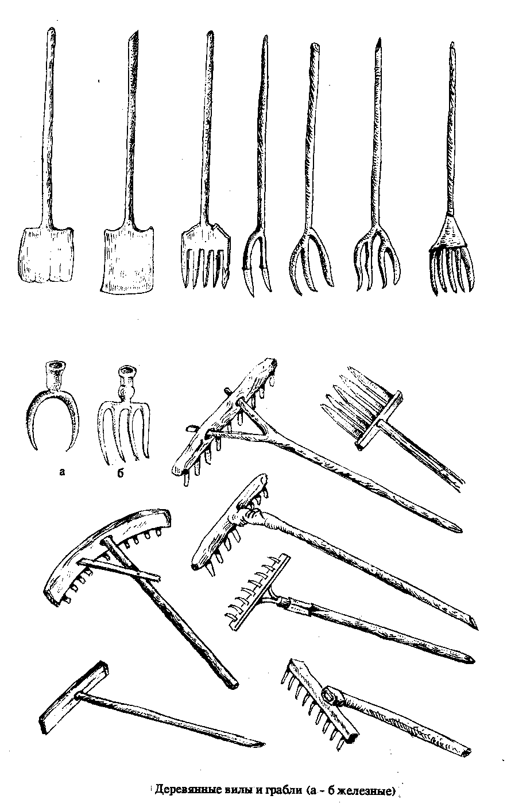
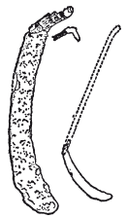
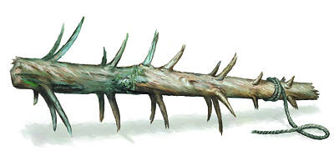
Основные орудия труда славян

Slide 13
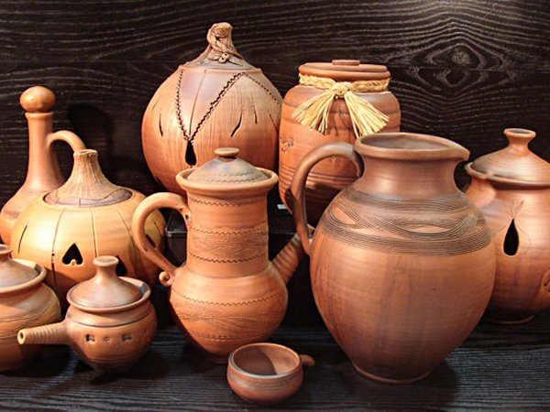
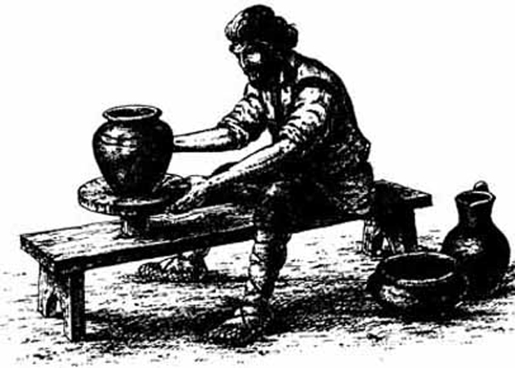
Ремесла восточных славян
Гончарное ремесло
Гончар – мастер по изготовлению изделий из глины.

Slide 14
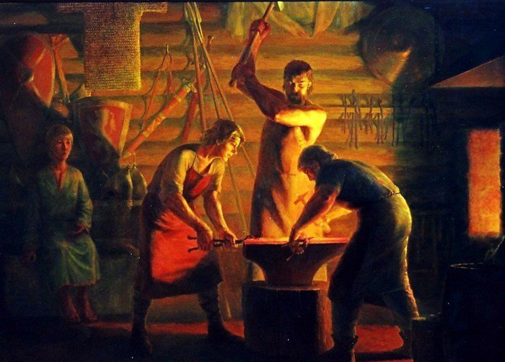
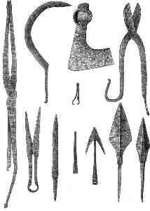
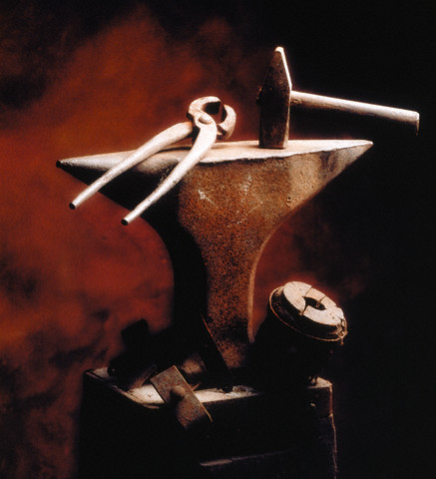
Кузнечное ремесло
Кузнец – мастер по изготовлению изделий из железа

Slide 15
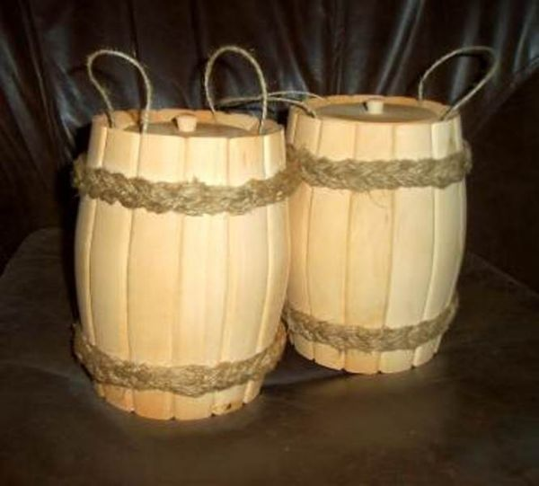
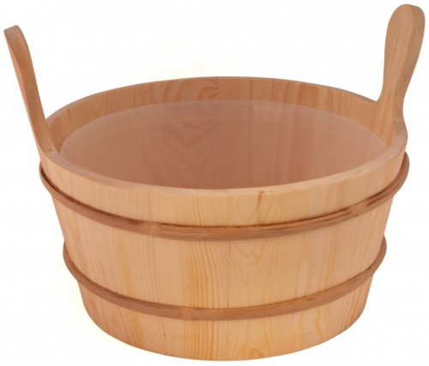
Бондарь – мастер по изготовлению бочек и кадок.

Slide 16
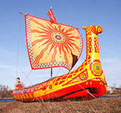
Ладейщики – мастера по изготовлению ладей.

Slide 17
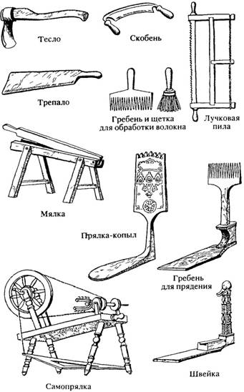
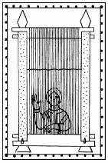
Ткацкое дело

Slide 18
Верования восточных славян
БОГИ ДУХИ
Язычество – вера в природных богов и духов, поклонение им.

Slide 19
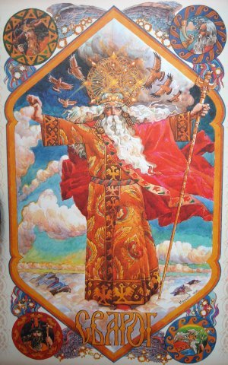
СВАРОГ
Сварог – бог неба, владыка Вселенной.

Slide 20
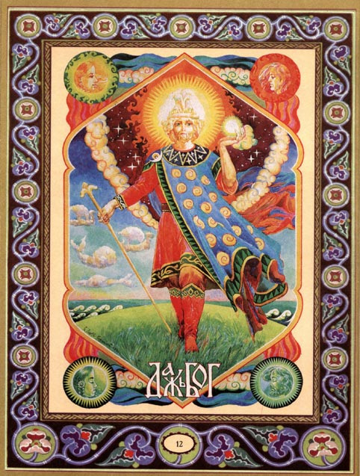
ДАЖДЬБОГ
Бог солнца , света
и тепла.

Slide 21
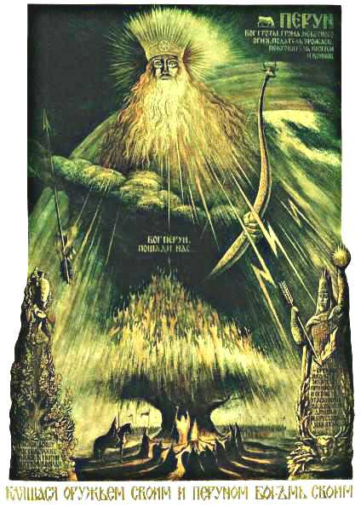
ПЕРУН
Бог дождя , грома
и молнии

Slide 22
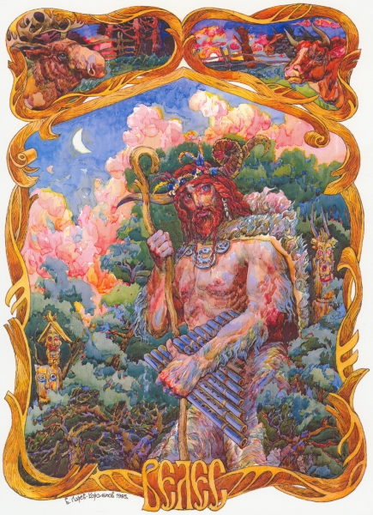
ВЕЛЕС
Покровитель
животных.

Slide 23
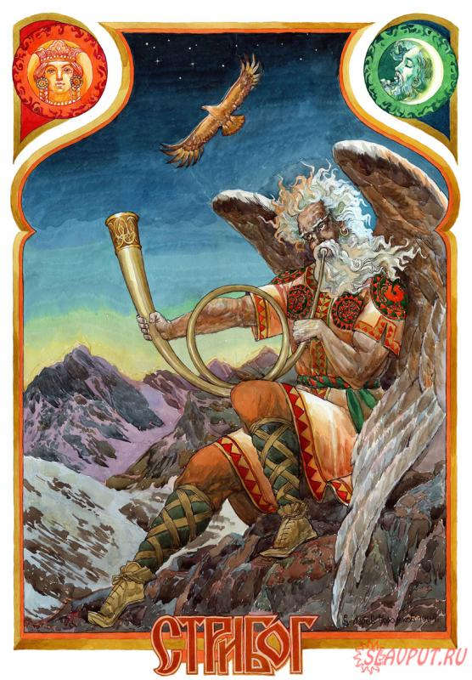
СТРИБОГ
Бог ветра.

